Slide 1
PARTE I - Fundamentos
PARTE II – Ciclo de Vida
PARTE III – Arquitetura
Objetivo: Delinear os objetivos do guia, conceitos e princípios de arquitetura e engenharia.
Visão geral: conceitos de arquitetura (domínios, camadas, tenant, distribuição, escalabilidade) tipos de projetos, tipos de papéis
Objetivos e princípios: separação de responsabilidades, independência de formatos e linguagem, múltiplos casos de uso, análise descentralizada, simplicidade e escalabilidade
Entrega: Setembro
Validação: 25 a 29/09/2023
Objetivo: Detalhar o ciclo de vida como espinha dorsal para ancorar e dar sentido para os componentes e as relações de dependência, entradas, saídas, limites, responsabilidades, tecnologias e estudo de caso
Fases: o que é e os principais artefatos e tipos de tecnologias. Interfaces, limites, entradas e saídas, recomendações do que deve ser feito.
Exploração de dados: analisar formato, volume, conectividade, pull ou push, análise exploratória
Ingestão: ETL, ELT, estratégias de ingestão (full, incremental), formatos de arquivos e storage, camadas medallion), bach ou streaming, orquestrador, etc
Storage: Object storages, políticas de retenção, data warehouse, particionamento, column-store, etc
Transformação: tipagem, limpeza, padronização de formatos, qualidade, performance, processamento distribuído.
Modelagem: semântica, regras de negócio, relacionamentos, joins, dimensões, fatos, granularidade, feature engineering
Entrega: descoberta, self-servisse, storytelling
Estudo de caso: demostração das fases aplicada a um exemplo de conjunto de dados brutos.
Entrega: Novembro
Validação: 27 a 30/11/2023
Objetivo: Arquitetura em alto nível com os diagramas com os componentes e as interfaces mapeadas. Exemplificar modelos de arquitetura com maior ou menor nível de complexidade dependendo do estágio de maturidade de dados.
Principais padrões (Data Lake, Lakehouse, Data Mesh)
Tipos de tecnologias por categoria
Diagramas de arquitetura (níveis de maturidade)
Modelos de referência Azure, GCP, Hibrido.
Entrega: Janeiro/2024
Validação: 03 a 12/01/2024
PARTE IV – Governança
Objetivo: Componentes adicionais ao ciclo de vida que sustentam e viabilizam a arquiteturas robustas
Catálogo
Segurança
Riscos
DataOps
Entrega: Fevereiro/2024
Validação: 04/03 a 07/03/2024
Notes:
O que
Como
Porque

Slide 2






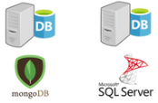


CICLO DE VIDA
Exploração
INGESTÃO
TRANSFORMAÇÃO
MODELAGEM
ENTREGA
Análise
Camada de processamento
Machine Learning
Camada de Armazenamento
Catálogo
GOVERNANÇA
Segurança
Versionamento
Bancos Relacionais
Analistas de Dados
APIs Endpoints
Plataforma de Dados
Cientistas de Dados
Dispositivos
Engenheiros de Machine Learning
Web
Produtores
Consumidores
Fontes de dados
JBDC
Ferramentas de Ingestão
spark.write
Object Storage
Notes:
O que
Como
Porque

Slide 3
















3
Arquitetura (Proposta)
EXPLORAÇÃO
INGESTÃO
padronização em delta lake
MODELAGEM
Tabelas Dim e Fact
ENTREGA
Machine Learming e Paniéis
CONSUMO SELF-SERVICE
Modelos unificados e endosados
Relacional
Lakehouse LANDING/BRONZE/SILVER
Data Warehouse (GOLD)
Workspaces de domínio
Workspace de Unidades
Datafactory
LAKE BIZAGI
Direct Lake
Painéis
ATENDIMENTO
App
URI
SME
Bizagi
SIAC
DataHub
LAKE SME
Modelo
(cubo)
Modelo
(cubo)
Modelo
(cubo)
Live
Machine
Learning
APO
Sharepoint
AMBIENTE EXTERNO
Data Warehouse (SECRET)
Painéis
PROCESSOS
App
UCOP
ARQUIVOS
Machine
Learning
PESQUISAS
App
Csv
Excel
Json
Modelo
(cubo)
Modelo
(cubo)
Modelo
(cubo)
Painéis
Intranet e Sharepoint
Machine
Learning
Os usuário podem criar seus próprios relatórios usando os modelos endossados pela empresa ou fontes de dados próprias além de consumir as Apps via intranet ou aplicativo no celular
Onelake
Notes:
Lakehouse com conceito mais forte
Data mesh como se encaixa bem no contexto do sebrae
Definição da diferença entre raw e bronze

Slide 4


























2
Arquitetura (Azure)
EXPLORAÇÃO
(Fontes de dados)
2
Arquitetura (Todos)
Pipeline (Orquestração)
1
2
3
4
NoSQL
Relacional
Conectores
Drivers
Datafactory
INGESTÃO
padronização em delta lake
MODELAGEM
Tabelas Dim e Fact
ENTREGA
Análise de dados Machine Learming
CONSUMO
Análise de dados
EXPLORAÇÃO
(Fontes de dados)
Relatórios
Dashboards
Pipeline (Orquestração)
1
2
3
4
SME
Bizagi
SIAC
DataHub
Etc..
Machine Learning
Relacional/NoSQL
INGESTÃO
Padronização formato (delta )
TRANSFORMACÃO
Qualidade/Enriquecimento
ENTREGA
Modelagem Dim, Fact, OBTs
CONSUMO
Análise de dados Machine Learming
Engine de
Processamento
Notebooks
Exploração
JDBC
Object Storages
AMBIENTE EXTERNO
Binários de modelos
Experimentos
Métricas de desempenho
Versionamento
Data Science e ML
Lakehouse
BRONZE
SILVER
GOLD
Cubos OLAP
Engine de
Processamento
CONNECT
Csv
Excel
Json
Dados brutos:
/SME/Ano=2022
/Ano=2023
/SiacWev...
Dados qualificados:
/SME/Ano=2022
/Ano=2023
/SiacWev...
Dados modelados:
/Atendimentos
/Dim
/Fact
Object Storages
AMBIENTE EXTERNO
spark.read/write
Query Engine /Cubos OLAP
* Ingestão e histórico
* Filtros, limpeza e enriquecimento
* Metricas, semântica e agregação
Sql Server Dedicated ou Serverless
Object Storage/Lakehouse
BRONZE
SILVER
GOLD
QUERY
SSAS
Binários de modelos
Experimentos
Métricas de desempenho
Versionamento
Data Sharing (endpoint)
Csv
Excel
Json
MOUNT
Dados brutos:
/SME/Ano=2022
/Ano=2023
/SiacWev...
Dados qualificados:
/SME/Ano=2022
/Ano=2023
/SiacWeb...
Dados modelados:
/Atendimentos
/Dim
/Fact
COPY INTO
Modern Data Warehouses
LAKEHOUSES EXTERNOS (DATA MESH)
SEBRAE/MG
* Ingestão e histórico
* Filtros, limpeza e enriquecimento
* Metricas, semântica e agregação
SEBRAE/NA
SEBRAE/RS
SEBRAE/PR
...
DATA SHARING (endpoint)
* Lakehouse padrões abertos
* Lakehouse padrões abertos
* Lakehouse padrões abertos
* Lakehouse padrões abertos
* Lakehouse padrões abertos
LAKEHOUSES EXTERNOS (DATA MESH)
SEBRAE/UF
SEBRAE/NA
SEBRAE/UF
SEBRAE/UF
...
CONSUMO SELF-SERVICE
Modelos unificados e endosados
* Lakehouse padrões abertos
* Lakehouse padrões abertos
* Lakehouse padrões abertos
* Lakehouse padrões abertos
Workspaces de domínio
Workspace de Unidades
Direct Lake
Painéis
ATENDIMENTO
App
URI
Live
Machine
Learning
PROCESSOS
APO
Painéis
App
UCOP
Machine
Learning
PESQUISAS
App
Painéis
Intranet e Sharepoint
Machine
Learning
Os usuário podem criar seus próprios relatórios usando os modelos endossados pela empresa ou fontes de dados próprias além de consumir as Apps via intranet ou aplicativo no celular
Notes:
Lakehouse com conceito mais forte
Data mesh como se encaixa bem no contexto do sebrae
Definição da diferença entre raw e bronze

Slide 5
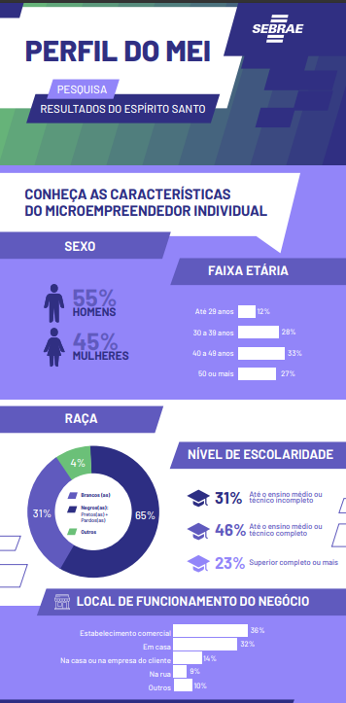
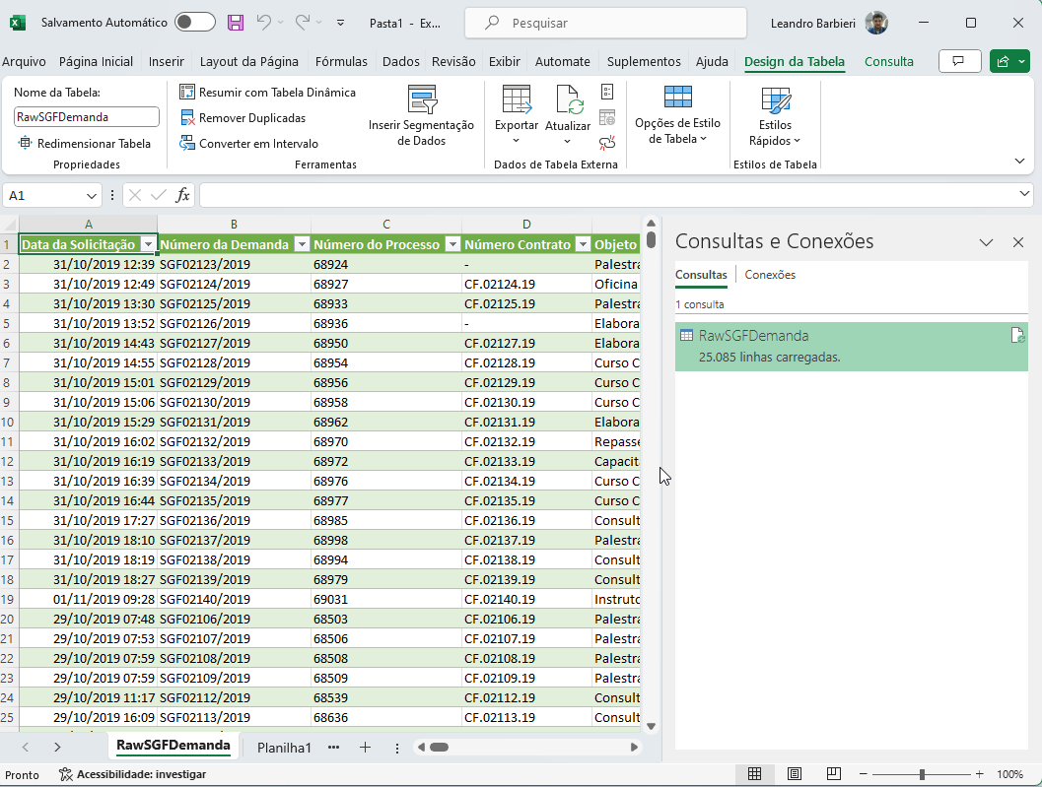
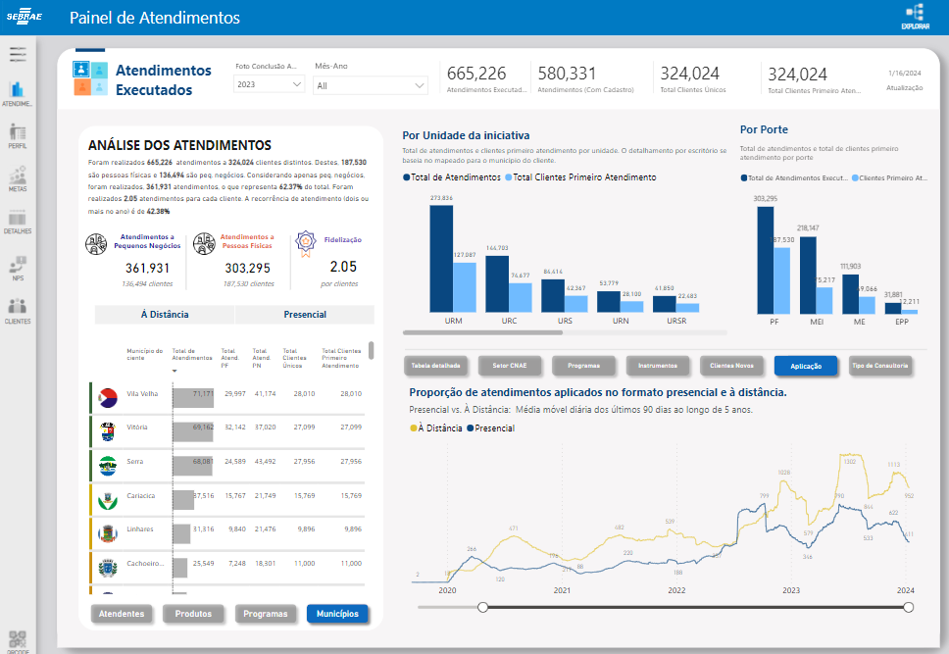
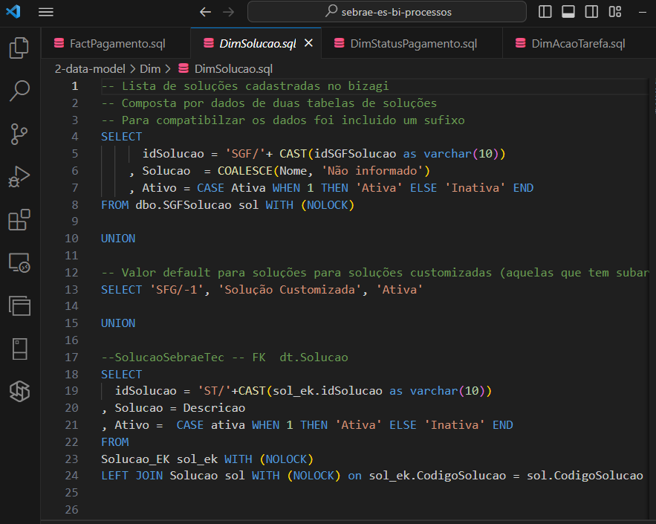
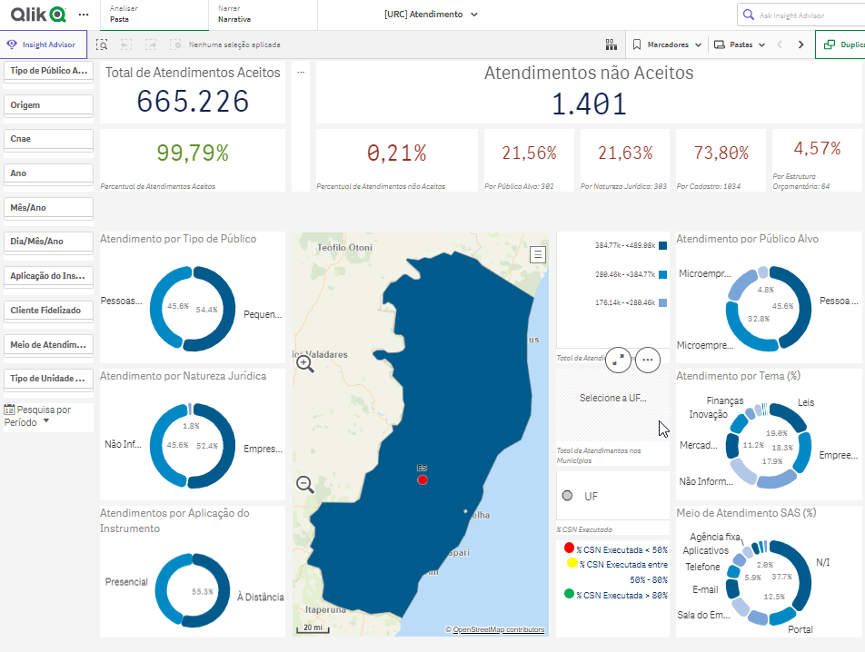
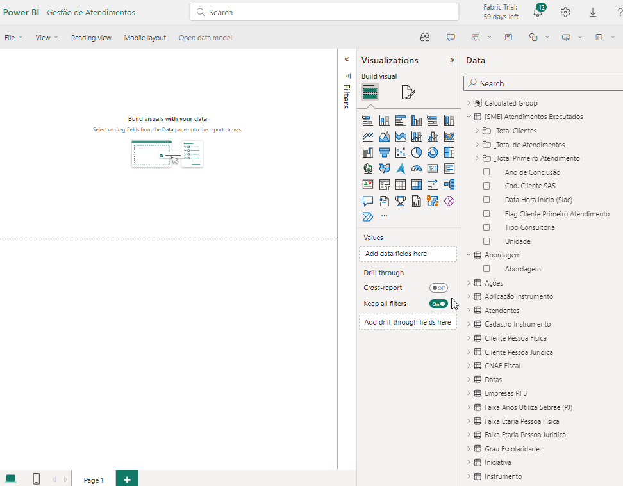
2
DADOS
PRONTOS
2
MENOS
FLEXIBILIDADE
(foodtruck)
Infográficos
Exemplo
Visões estáticas com análises de pontos relevantes observados nos dados
Público: analistas de negócio
Infográficos
Exemplo
Visões estáticas com análises de pontos relevantes observados nos dados
Público: analistas de negócio
1
1
Painéis
Ferramenta iterativa para exploração de dados. Combinação de medidas e filtros
Público: analistas de negócio
Painéis
Ferramenta iterativa para exploração de dados. Combinação de medidas e filtros
Público: analistas de negócio
3
3
Modelos de dados (Cubos)
Exemplo
Visões estáticas com análises de pontos relevantes observados nos dados
Público: analistas de dados
4
Modelos de dados (Cubos)
Exemplo
Visões estáticas com análises de pontos relevantes observados nos dados
Público: analistas de dados
4
OBTs
(One Big Table)
Exemplo
Tabelas completas, com todos os campos de um assunto no nível mais detalhado (microdados)
Público: analistas de dados, cientistas de dados
5
OBTs
(One Big Table)
Exemplo
Tabelas completas, com todos os campos de um assunto no nível mais detalhado (microdados)
Público: analistas de dados, cientistas de dados
DADOS
BRUTOS
Querys
Exemplo
Querys escritas em SQL ou Python
Público: analistas de dados, cientistas de dados
MAIS
FLEXIBILIDADE
(restaurante)
5
Querys
Exemplo
Querys escritas em SQL ou Python
Público: analistas de dados, cientistas de dados
FONTES DE DADOS
DATA WAREHOUSE
Financeiro
Marketing
Vendas
...
2
Arquitetura (Azure)
EXPLORAÇÃO
(Fontes de dados)
Pipeline (Orquestração)
1
2
3
4
Relacional
NoSQL
Data Factory
INGESTÃO
Padronização
MODELAGEM
Tabelas Dim e Fact
ENTREGA
Análise de dados
CONSUMO
Conectores
Drivers
Análise de dados
Relatórios
Dashboards
SME
Bizagi
SIAC
DataHub
Etc..
Machine Learning
Engine de
Processamento
Notebooks
Exploração
AMBIENTE EXTERNO
Experimentos
Métricas de desempenho
Versionamento
Implantação de modelos
Object Storages
Mount
Lakehouse
BRONZE
SILVER
GOLD
Cubos OLAP
Csv
Excel
Json
Dados brutos:
/SME/Ano=2022
/Ano=2023
/SiacWev...
Dados qualificados:
/SME/Ano=2022
/Ano=2023
/SiacWev...
Dados modelados:
/Atendimentos
/Dim
/Fact
POLYBASE
(Virtualização de dados)
Sql Serverless
* Ingestão e histórico
* Filtros, limpeza e enriquecimento
* Metricas, semântica e agregação
Data Sharing (mount)
SEBRAE/NA
LAKEHOUSES EXTERNOS (DATA MESH)
SEBRAE/RS
SEBRAE/PR
SEBRAE/MG
...
* Lakehouse padrões abertos
* Lakehouse padrões abertos
* Lakehouse padrões abertos
* Lakehouse padrões abertos
* Lakehouse padrões abertos
CONSUMO SELF-SERVICE
Modelos unificados e endosados
Workspaces de domínio
Workspace de Unidades
Direct Lake
Painéis
ATENDIMENTO
App
URI
Live
Machine
Learning
PROCESSOS
APO
Painéis
App
UCOP
Machine
Learning
PESQUISAS
App
Painéis
Intranet e Sharepoint
Machine
Learning
Os usuário podem criar seus próprios relatórios usando os modelos endossados pela empresa ou fontes de dados próprias além de consumir as Apps via intranet ou aplicativo no celular
Notes:
Lakehouse com conceito mais forte
Data mesh como se encaixa bem no contexto do sebrae
Definição da diferença entre raw e bronze

